Slide 1
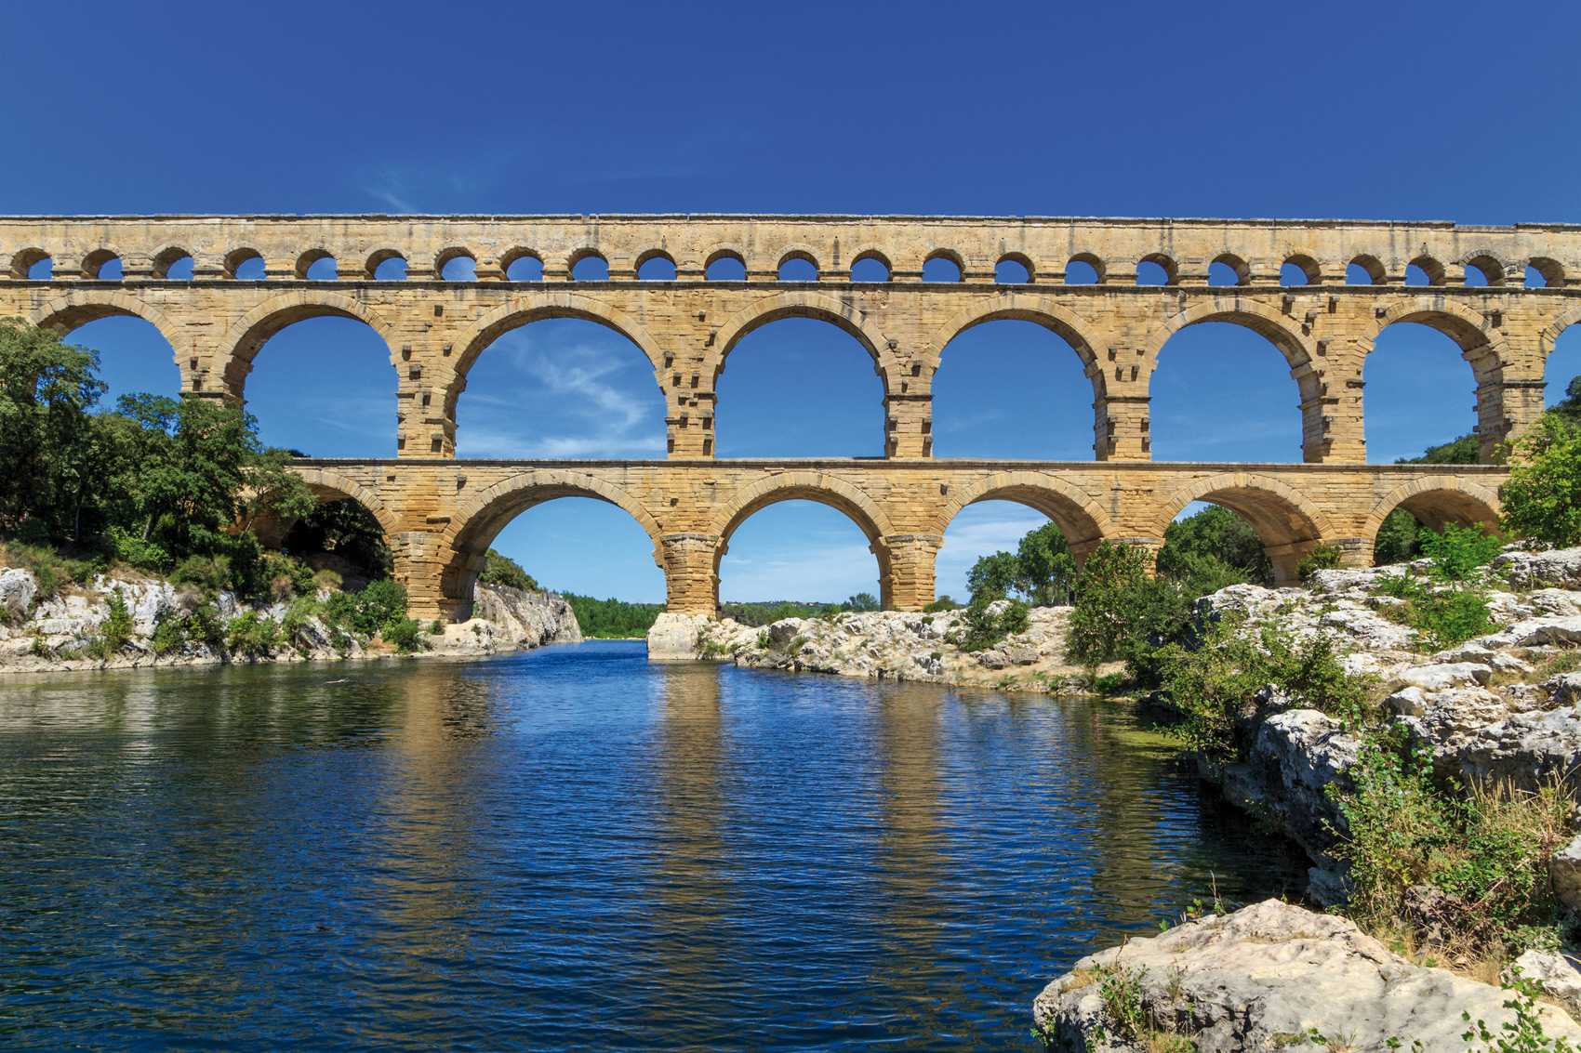
Pont du Gard (19 a.C. ca.)

Slide 2
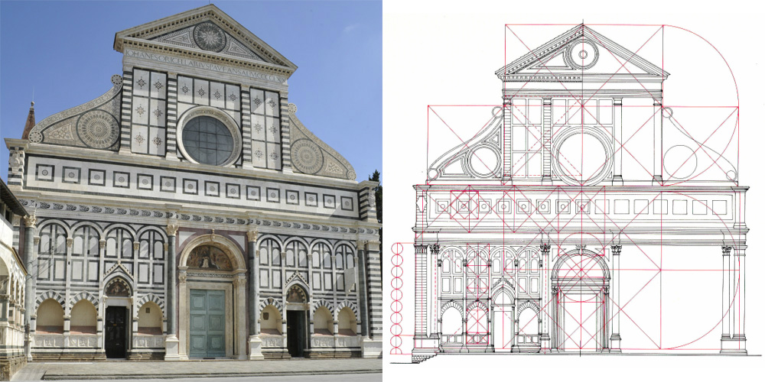
Santa Maria Novella (1279-1360)

Slide 3
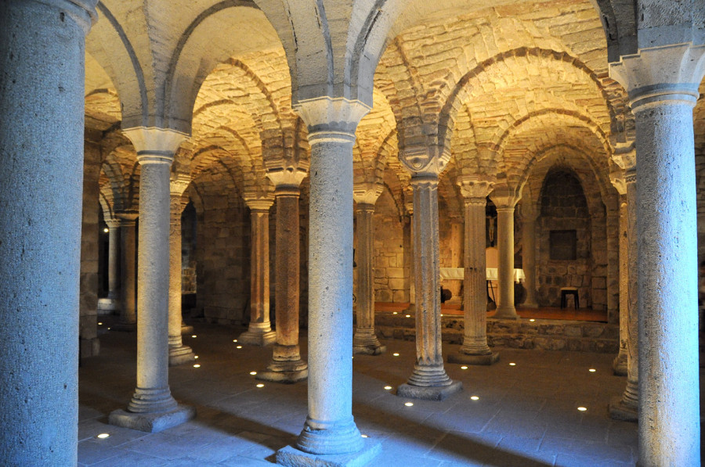
Cripta longobarda, Abbazia di San Salvatore (VIII sec.)

Slide 4
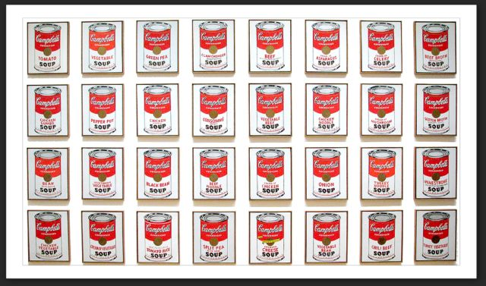
A. Warhol, Lattine di zuppa Campbell (1962)

Slide 5

Pink Floyd, Cover di Ummagumma (1969)

Slide 6
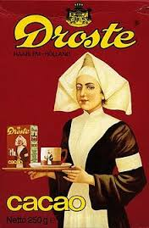
Effetto Droste

Slide 7
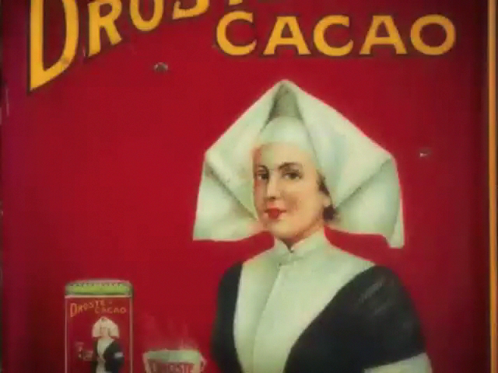

Slide 8
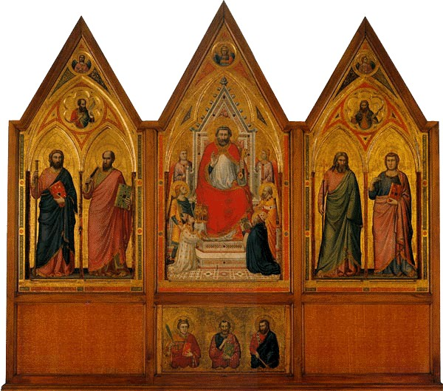
Giotto, Polittico Stefaneschi (1320 ca.)

Slide 9
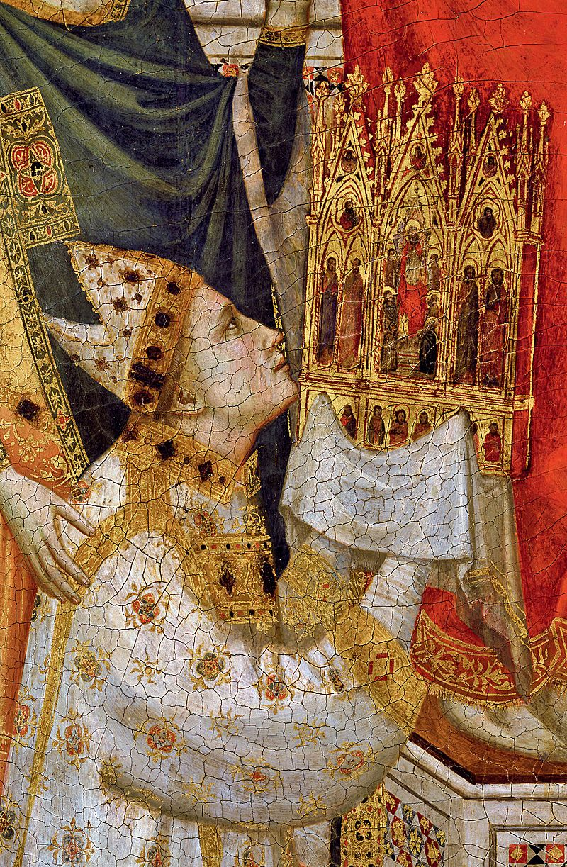
Particolare del Polittico Stefaneschi

Slide 10
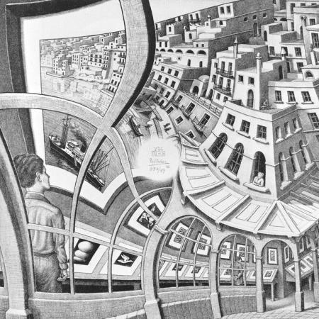
M.C. Escher, Galleria di stampe (1956)

Slide 11
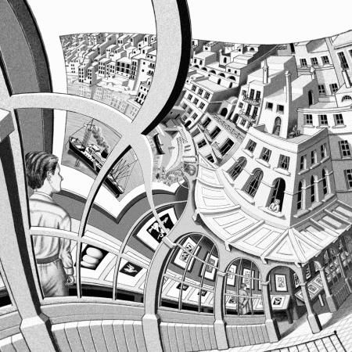
H. Lenstra, B. de Smit, Completamento di Galleria di stampe (2003)

Slide 12


